Slide 1
GÓC CHIA SẺ
Đối với em mục đích của việc học tập của bản thân là gì? Tại sao em lại xác định mục đích ấy?

Slide 2
Tiết 101
Bàn luận về phép học
Nguyễn Thiếp

Slide 3

CÂU HỎI CHUẨN BỊ
Nhóm 1
Tìm hiểu về tác giả Nguyễn Thiếp
Tìm hiểu chung về văn bản “Bàn về phép học”

Slide 4
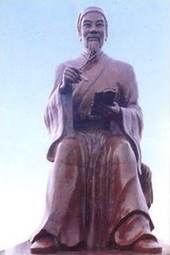
"Giáo dục tốt thì người tốt nhiều, người tốt nhiều thì triều cương chính, thiên hạ trị".
Nguyễn Thiếp (1723-1804)

Slide 5
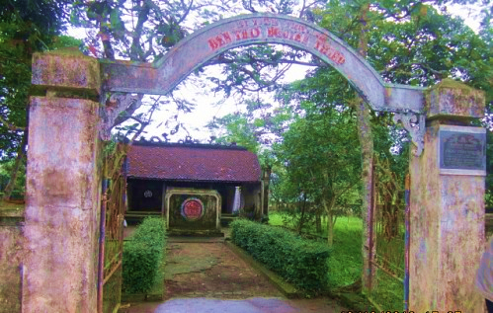
Đền thờ Nguyễn Thiếp ở Can Lộ - Hà Tĩnh

Slide 6
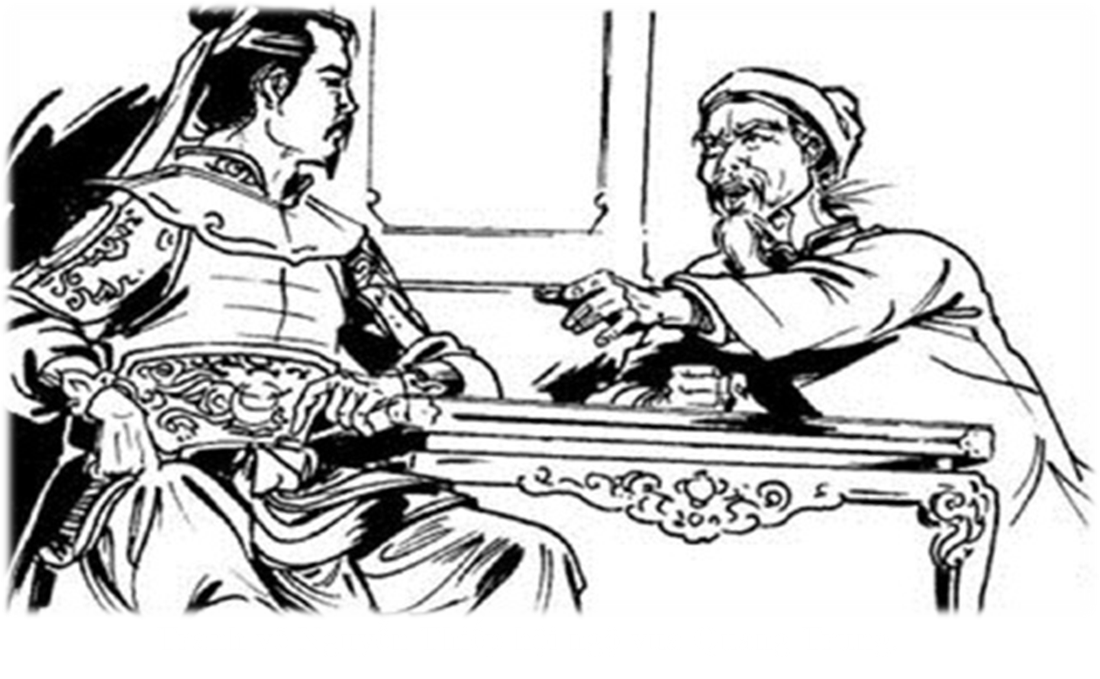
Bài tấu
(của Nguyễn Thiếp gửi vua Quang Trung)
QUÂN ĐỨC
(Đức của vua)
DÂN TÂM
(Lòng dân)
HỌC PHÁP
(Phép học)

Slide 7
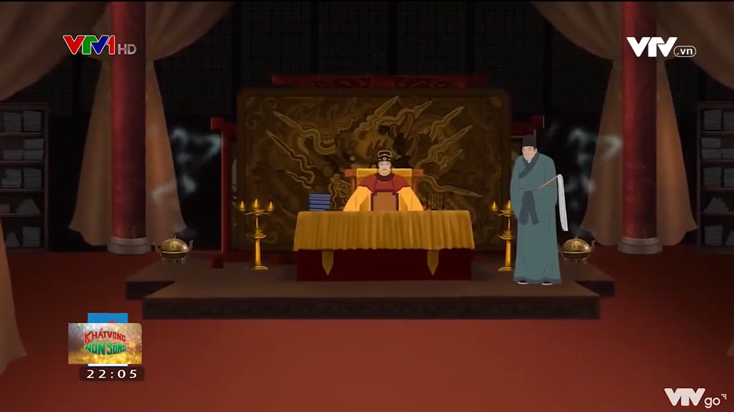

Slide 8

“Ngọc không mài, không thành đồ vật; người không học, không biết rõ đạo”. Đạo là lẽ đối xử hàng ngày giữa mọi người. Kẻ đi học là học điều ấy. Nước Việt ta, từ khi lập quốc đến giờ, nền chính học đã bị thất truyền. Người ta đua nhau lối học hình thức hòng cầu danh lợi, không còn biết đến tam cương, ngũ thường. Chúa tầm thường, thần nịnh hót. Nước mất nhà tan đều do những điều tệ hại ấy.
Cúi xin từ nay ban chiếu thư cho thầy trò trường học của phủ huyện, các trường tư, con cháu các nhà văn võ, thuộc lại ở các trấn cựu triều, đều tùy đâu tiện đấy mà đi học.
Phép dạy, nhất định theo Chu Tử. Lúc đầu học tiểu học để bồi lấy gốc. Tuần tự tiến lên học đến tứ thư, ngũ kinh, chư sử. Học rộng rồi tóm lược cho gọn, theo điều học mà làm. Họa may kẻ nhân tài mới lập được công, nhà nước nhờ thế mà vững yên. Đó mới thực sự là cái đạo ngày nay có quan hệ tới lòng người. Xin chớ bỏ qua.
Đạo học thành thì người tốt nhiều; người tốt nhiều thì triều đình ngay ngắn mà thiên hạ thịnh trị.
Đó là mấy điều, thành thật xin dâng. Chẳng quản lời nói vu vơ, cúi mong Hoàng thượng soi xét.
Kẻ hèn thần cung kính tấu trình”.

Slide 9
Từ đầu -> "điều tệ hại ấy":
Mục đích của việc học
01
BỐ CỤC
Tiếp -> "Xin chớ bỏ qua":
Bàn về phép học
02
Còn lại:
Tác dụng của việc học chân chính
03

Slide 10

“Ngọc không mài, không thành đồ vật; người không học, không biết rõ đạo”. Đạo là lẽ đối xử hàng ngày giữa mọi người. Kẻ đi học là học điều ấy. Nước Việt ta, từ khi lập quốc đến giờ, nền chính học đã bị thất truyền. Người ta đua nhau lối học hình thức hòng cầu danh lợi, không còn biết đến tam cương, ngũ thường. Chúa tầm thường, thần nịnh hót. Nước mất nhà tan đều do những điều tệ hại ấy”.

Slide 11

“Ngọc không mài, không thành đồ vật; người không học, không biết rõ đạo”.
Dùng châm ngôn, hình ảnh so sánh cụ thể.
Đạo là lẽ đối xử hàng ngày giữa mọi người. Kẻ đi học là học điều ấy.
Giải thích ngắn gọn, dễ hiểu.

Slide 12
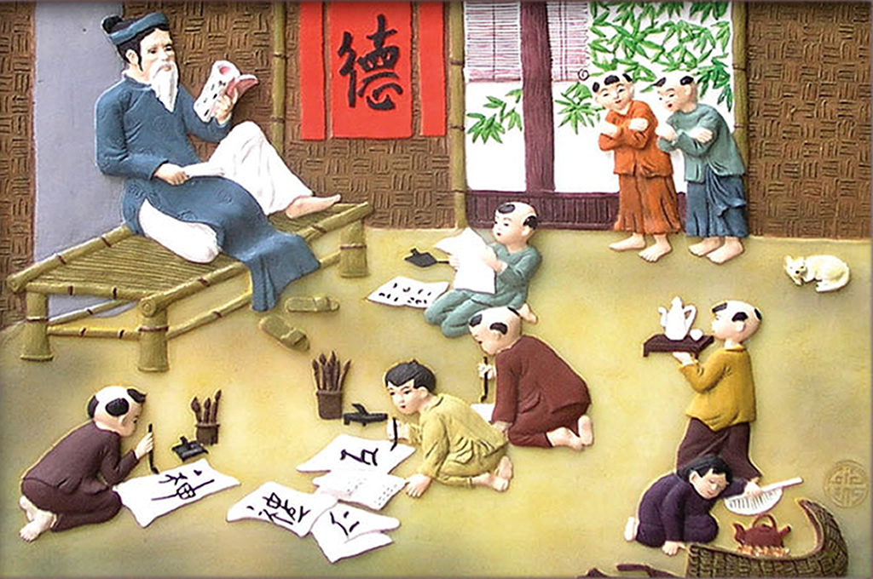

Slide 13

Nước Việt ta, từ khi lập quốc đến giờ, nền chính học đã bị thất truyền. Người ta đua nhau lối học hình thức hòng cầu danh lợi, không còn biết đến tam cương, ngũ thường. Chúa tầm thường, thần nịnh hót. Nước mất, nhà tan đều do những điều tệ hại ấy.

Slide 14
Phê phán lối học lệch lạc, sai trái
Lối học hình thức,
cầu danh lợi
Học không biết đến tam cương, ngũ thường
Học chỉ nhằm có danh tiếng để tiến thân nhàn nhã
Học mà không chú ý nội dung, không hiểu ý nghĩa

Slide 15
TAM CƯƠNG
Quân – thần
Phụ - tử
Phu - phụ
Mối quan hệ trọng yếu:
Vua – tôi; cha – con; vợ - chồng

Slide 16
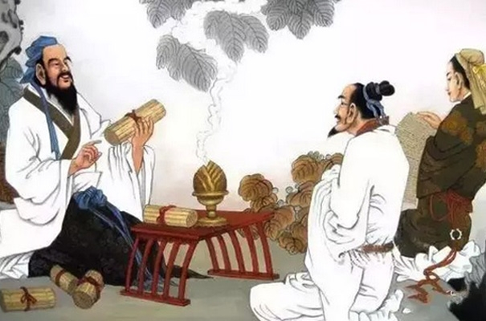
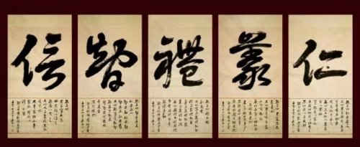
NHÂN – NGHĨA – LỄ - TRÍ - TÍN

Slide 17
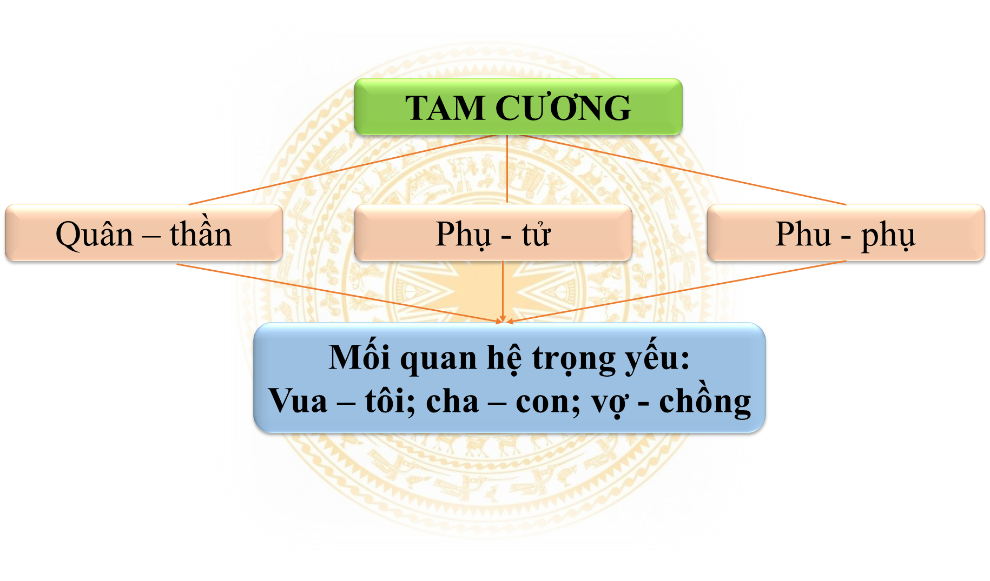
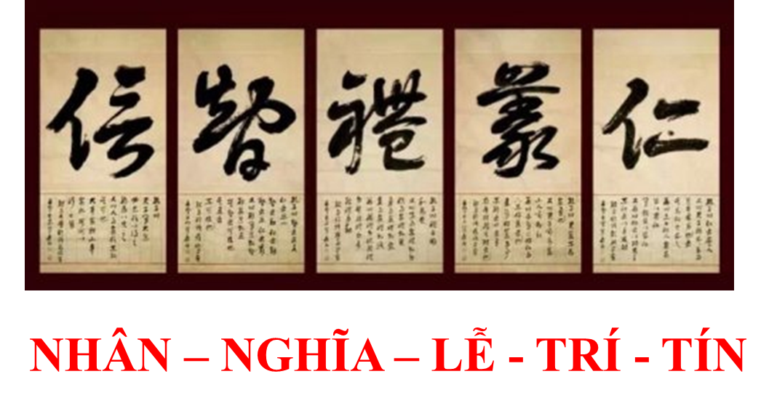
KHÔNG BIẾT
Chúa tầm thường, thần nịnh hót
--> Sản sinh ra những con người có nhân cách suy đồi
Nước mất nhà tan
--> thảm họa diệt vong

Slide 18

LUYỆN TẬP - VẬN DỤNG

Slide 19
SO SÁNH CHIẾU, HỊCH, CÁO VÀ TẤU
Thể loại | Chiếu, Hịch, Cáo |  | Tấu
Đều là văn nghị luận trung đại được viết bằng văn xuôi, văn vần hoặc văn biền ngẫu.
- Lập luận chặt chẽ, lí lẽ sắc bén
Giống
- Do vua, chúa, thủ lĩnh ban truyền xuống thần dân.
- Ban bố mệnh lệnh, cổ vũ khích lệ, công bố kết quả
- Do bề tôi, thần dân gửi lên vua chúa.
- Để trình bày sự việc, đề nghị
Khác

Slide 20
Hãy nêu quan điểm của em về:
Mục đích chân chính của việc học
Những lối học sai trái, lệch lạc của học sinh hiện nay

Slide 21
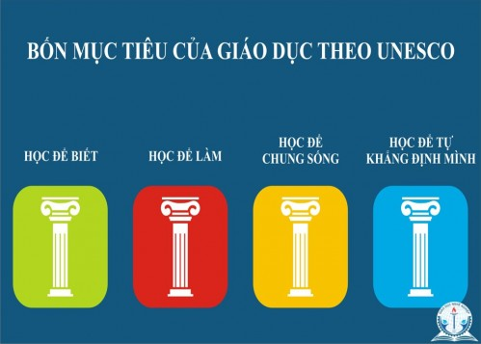

Slide 22
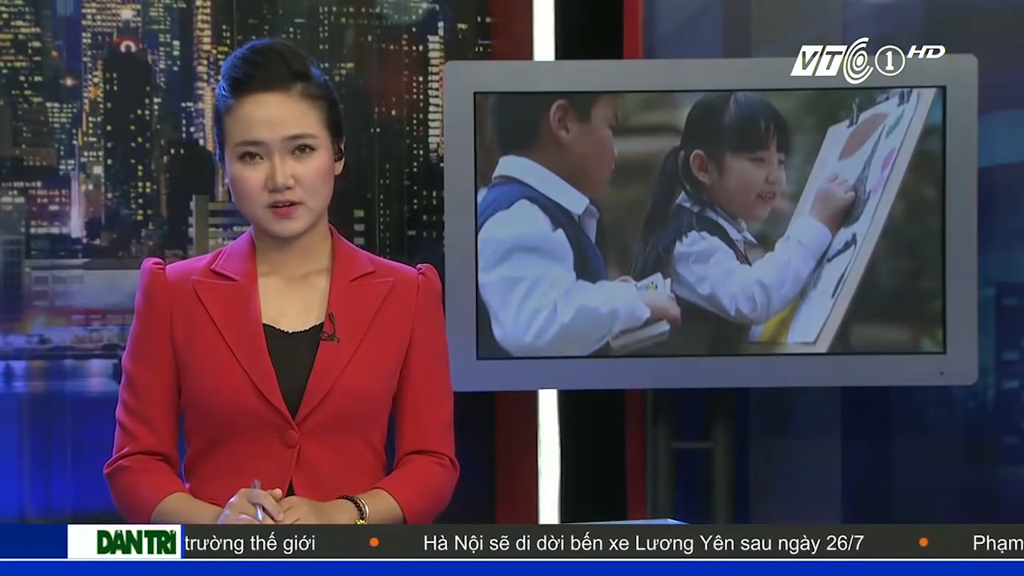

Slide 23
Nguyễn Thiếp đã đưa ra những quan điểm và phương pháp học tập đúng đắn nào? Nhận xét về quan điểm của ấy.
N2
HƯỚNG DẪN HỌC BÀI
Nêu quan điểm của em về vấn đề học đi đôi với hành
N3
Tìm hiểu những chính sách ưu tiên nước ta đối với vấn đề giáo dục
N4

